Slide 1



PRESTAÇÃO DE CONTAS
EDUCAÇÃO
3º QUADRIMESTRE DE 2024

Slide 2

FUNDEB RECEBIDO
3º QUADRIMESTRE 2024

Slide 3
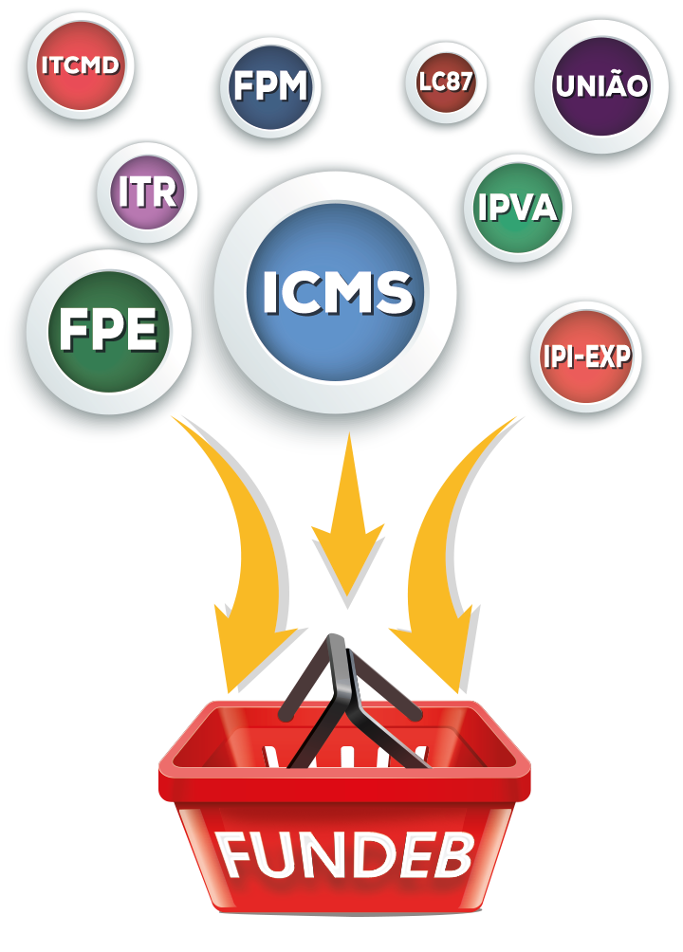
RECEITA DESTINADA AO FUNDEB (20%)

Slide 4
Resumo FUNDEB:

Slide 5
APLICAÇÃO OBRIGATÓRIA FUNDEB
Mínimo de 70% de despesas com remuneração dos profissionais da educação básica

Slide 6
APLICAÇÃO OBRIGATÓRIA 25%
(Quadro Demonstrativo da Receita que é utilizada como base de cálculo para aplicação de 25%)

Slide 7
APLICAÇÃO OBRIGATÓRIA 25%
Obrigatório Aplicação de 25 % das Receitas de Impostos e Transferências, no Ensino Fundamental e Educação Infantil.
Art. 212 CF.

Slide 8
LINHA DO TEMPO – APLICAÇÃO 25%

Slide 9
RECEITAS ADICIONAIS AO FINANCIAMENTO DO ENSINO
3º QUADRIMESTRE DE 2024:

Slide 10
DESPESAS COM EDUCAÇÃO
3º QUADRIMESTRE

Slide 11
DETALHAMENTO DESPESAS COM EDUCAÇÃO
3º QUADRIMESTRE 2024

Slide 14

FIM
OBRIGADA PELA
PRESENÇA!

